Slide 1
KỸ NĂNG GIAO TiẾP
Giảng viên Trường Cao đẳng Y tế Hà Nội

Slide 2
NỘI DUNG
1
KỸ NĂNG GIAO TIẾP CƠ BẢN
2
KỸ NĂNG GIAO TIẾP VỚI ĐỒNG NGHIỆP
3
KỸ NĂNG GIAO TIẾP VỚI NGƯỜI BỆNH

Slide 3
1. KỸ NĂNG GIAO TIẾP CƠ BẢN
Khái niệm về giao tiếp
Các kỹ năng giao tiếp cơ bản
1.1
1.2

Slide 4
1.1. KHÁI NIỆM GIAO TIẾP
Giao tiếp là hoạt động giao lưu, tiếp xúc giữa con người với con người. Trong quá trình đó, các bên tham gia tạo ra hoặc chia sẻ thông tin, cảm xúc với nhau nhằm đạt được mục đích giao tiếp.

Slide 5
1.1. KHÁI NIỆM GIAO TIẾP

Slide 6
1.2. KỸ NĂNG GIAO TIẾP CƠ BẢN
1.2.1. Kỹ năng giao tiếp bằng lời nói
1.2.2. Kỹ năng giao tiếp không lời
1.2.3. Kỹ năng lắng nghe
1.2.4. Kỹ năng sử dụng câu hỏi mở
1.2.5. Kỹ năng sử dụng câu hỏi đóng

Slide 7
1.2. KỸ NĂNG GIAO TIẾP CƠ BẢN
1. 2.1. Kỹ năng giao tiếp bằng lời nói
Âm độ
Tốc độ
Cách dùng từ
Thời gian giao tiếp

Slide 8
1.2. KỸ NĂNG GIAO TIẾP CƠ BẢN
1.2.2. Kỹ năng giao tiếp không lời
Giao tiếp không lời
Tác phong
Điệu bộ
Thái độ
Cử chỉ
Ánh mắt
Nụ cười
Nét mặt

Slide 9
1.2. KỸ NĂNG GIAO TIẾP CƠ BẢN
GIAO TIẾP BẰNG LỜI NÓI
GIAO TIẾP KHÔNG LỜI
Luôn luôn phải có sự kết hợp hài hòa giữa giao tiếp có lời và giao tiêp không lời để đạt hiệu quả cao nhất của giao tiếp. Tránh nói một ý nhưng ánh mắt, cử chỉ, nét mặt lại thể hiện một ý khác.
Cần lắng nghe không chỉ bằng tai mà bằng cả ánh mắt và trái tim.

Slide 10
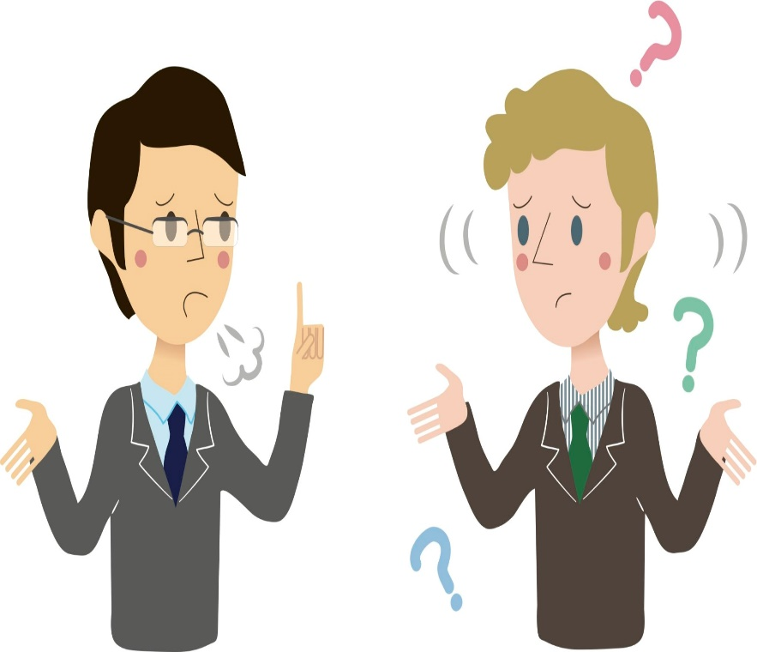
1.2. KỸ NĂNG GIAO TIẾP CƠ BẢN
1.2.3. Kỹ năng lắng nghe
Tạo cho người bệnh cảm giác được tôn trọng, đánh giá cao và nhận được sự quan tâm;
Yêu cầu:
Tránh ngắt lời, nói chen ngang;
Thể hiện sự tập trung chú ý lắng nghe (nét mặt, gật đầu, trả lời các câu ngắn – vâng, nhất trí).
Nhìn về hướng người nói, không nói chuyện riêng;
Thể hiện thái độ phù hợp với hoàn cảnh
Khéo léo chuyển hướng cuộc đối thoại nếu người bệnh nói lan man

Slide 11
1.2. KỸ NĂNG GIAO TIẾP CƠ BẢN
1.2.4. Kỹ năng sử dụng câu hỏi mở
Tạo điều kiện cho người bệnh nói về khó khăn của bản thân và để CBYT thu thập được nhiều thông tin.
Dùng để hỏi về thời gian, diễn biến bệnh lý, triệu chứng chính mức độ nặng nhẹ, và các vấn đề liên quan.
Bắt đầu thường bằng cụm từ: Anh/chị/bác hãy kể lại …? Và hoặc kết thúc bằng … như thế nào?.
Sử dụng câu hỏi mở tốt là tạo tâm lý thoải mái cho người bệnh tự nói ra những vấn đề sức khỏe của họ

Slide 12
1.2. KỸ NĂNG GIAO TIẾP CƠ BẢN
1.2.5. Kỹ năng sử dụng câu hỏi đóng
Cần kết hợp linh hoạt giữa câu hỏi mở và câu hỏi đóng. CBYT sử dụng các câu hỏi đóng để khẳng định thông tin và chuyển sang vấn đề khác.
Câu hỏi đóng thường được bắt đầu bằng Có phải Anh/chị/bác …? và hoặc kết thúc bằng … đúng không?

Slide 13
1.2. KỸ NĂNG GIAO TIẾP CƠ BẢN
LƯU Ý:
Giữ khoảng cách hợp lý khi đối thoại;
Khi thăm khám cần phải thông báo, giải thích và xin phép sự đồng ý
Thể hiện sự tôn trọng người bệnh và ý kiến của họ trong khi giao tiếp.

Slide 14
2
KỸ NĂNG GIAO TIẾP VỚI ĐỒNG NGHIỆP

Slide 15
2. KỸ NĂNG GIAO TIẾP VỚI ĐỒNG NGHIỆP
2.1
Nguyên tắc chung
2.2
Kỹ năng giáo tiếp với cấp trên
2.3
Kỹ năng giao tiếp với cấp dưới
2.4
Kỹ năng giao tiếp đồng cấp

Slide 16
2.1. NGUYÊN TẮC CHUNG
Tôn trọng
Bình đẳng
Phù hợp hoàn cảnh
Tin cậy
Cộng tác - Hài hòa lợi ích
Thẩm mỹ hành vi
Tôn trọng quy luật tâm, sinh lý

Slide 17
2.2. KỸ NĂNG GIAO TIẾP VỚI CẤP TRÊN
Tôn trọng vị thế, tự hào và bảo vệ uy tín của cấp trên.
Chấp hành mệnh lệnh và sự phân công công việc của cấp trên.
Cần mạnh dạn bày tỏ ý kiến cá nhân hoặc các kiến nghị, đề xuất trước khi lãnh đạo quyết định các vấn đề liên quan đến bản thân và đơn vị.
Chia sẻ với cấp trên khi cơ quan đạt thành tích tốt; cảm thông và nỗ lực hoàn thành tốt các công việc được giao để thiết thực giúp cấp trên và cơ quan khi gặp khó khăn.

Slide 18
2.2. KỸ NĂNG GIAO TIẾP VỚI CẤP TRÊN
Chủ động và thường xuyên báo cáo kết quả công việc với cấp trên; khi gặp khó khăn cần báo cáo để xin ý kiến;
Khi được cấp trên khen hoặc đánh giá tốt, cần cảm ơn và cố gắng nỗ lực để đạt kết quả cao hơn; nếu công việc do nhiều người cùng hoàn thành tốt, hãy chia sẻ lời khen của cấp trên cho đồng nghiệp.
Khi có sai sót trong công việc, bị cấp trên phê bình, nhắc nhở, không nên vội vàng đẩy trách nhiệm cho người khác, hãy tìm cách nhanh chóng khắc phục hậu quả và cố gắng không để tái diễn lần sau.

Slide 19
2.2. KỸ NĂNG GIAO TIẾP VỚI CẤP TRÊN
Học hỏi nghị lực, sự quyết đoán, kỹ năng và phong cách lãnh đạo, tổ chức, điều hành bộ phận, đơn vị của cấp trên để nhanh tiến bộ; nhận biết hạn chế của cấp trên để rút kinh nghiệm cho bản thân.
Ứng xử đúng mực với cấp trên, phân biệt rạch ròi quan hệ công tư trong khi làm việc.

Slide 20
2.3. KỸ NĂNG GIAO TIẾP VỚI CẤP DƯỚI
Tôn trọng và lắng nghe ý kiến
Phân biệt giữa đánh giá kết quả công việc và đánh giá bản chất con người; khen, chê, động viên kịp thời và phù hợp
Quan tâm và tạo cơ hội cho cấp dưới được đào tạo và phát triển
Nhìn nhận cấp dưới một cách khách quan, trung thực, cụ thể nhưng toàn diện, phải hết sức công bằng

Slide 21
Thảo luận
Nhóm 1.Nêu những điểm khó nhất của người LĐ khi giao tiếp với cấp dưới trong công việc? Cho thí dụ
Nhóm 2. Hãy kể một vài thành công trong công việc(phát triển cơ quan) khi giao tiếp tốt(đối sử/dùng người) với cấp dưới.
Nhóm 3. Hãy nêu những thất bại mà a/c đã gặp phải khi giao tiếp( dùng người) trong công việc(phát triển cơ quan)với cấp dưới?
Nhóm 4. Cho lời khuyên cần thiết về kỹ năng giao tiếp với cấp dưới để thành công/phát triển nâng uy tín của LĐ

Slide 22
KỸ NĂNG GIAO TiẾP VỚI CẤP DƯỚI
Biết lắng nghe nhũng người dưới quyền
Kiên nhẫn và biết thuyết phục
Cảm hóa- tập họp n/viên.
Uy tín LĐ tăng
Được tôn trọng
Đánh giá người dưới quyền
LĐ
Để giao tiếp thành công với cấp dưới
Có tt cần thiết
Hiểu nguyên vọng nhân viên
-Ra chính sách phù hợp
Công minh- Thiên vị
Phong cách làm việc của lãnh đạo
Sự dụng lời khen với cấp dưới
Lòng nhân ái và quan tâm tới mọi người.
Quyết đoán – Dân chủ
N/viên phấn khởi
Tận tâm
Đoàn kết- Năng động

Slide 23
KỸ NĂNG GIAO TIẾP VỚI CẤP DƯỚI (10 trách cứ làm cho cấp dưới tiến bộ)
.
1.Điều tra kỹ sự thật,trách đúng lý do
2.Trên nguyên tắc, không trách trước mặt người khác, không làm cho họ thấy xấu hổ.
3.Không nên đột nhiên quát tháo ầm ĩ.
4.Không để tình cảm riêng tư xen vào.
5.Đừng có giáo điều với cấp dưới.
6.Không nên chỉ căn cứ trên hậu quả mà trách cứ - Hãy nắm rõ chi tiết của công việc,nguyên nhân thất bại.
7.Nên nói thẳng chứ đừng mỉa mai, chì chiết
8.Không nên trách cứ tập thể(coi họ như phạm tội,nhớ lại công lao
9.Nên trách cứ chỗ chính của vấn đề,không nhắc lại chuyện cũ
10. Sau khi trách cứ, nên có những lời khích lệ, mong đợi họ thay đổi

Slide 24
2.4. KỸ NĂNG GIAO TIẾP ĐỒNG CẤP
Tôn trọng Ngoài việc tuân thủ 7 nguyên tắc chung; khi giao tiếp đồng cấp cần thể hiện được sự nhiệt tình trao đổi học hỏi kinh nghiệm; không giấu dốt.

Slide 25
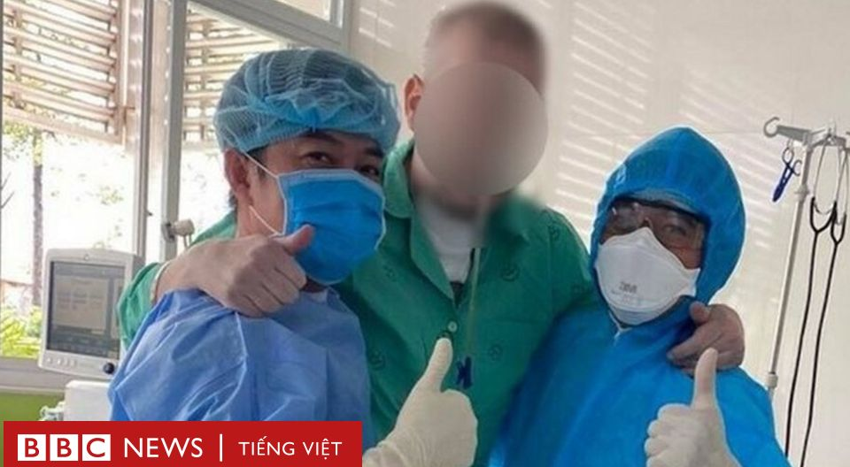
3. KỸ NĂNG GIAO TIẾP VỚI NGƯỜI BỆNH

Slide 26
I. VĂN MINH VÀ TRUYỀN THỐNG GIAO TiẾP CỦA DÂN TỘC

Slide 27
NHÌN LẠI LSVH VN TRONG LĨNH VỰC GIAO TiẾP
Miếng trầu là đầu câu chuyện.
Lời chào cao hơn mâm cỗ.
Ăn trông nồi ngồi trông hướng.
Lời nói không mất tiền mua, lựa lời mà nói cho vừa lòng nhau.
Học ăn học nói, học gói, học mở.
Tiên học lễ, hậu học văn
+ Rèn luyện kỹ năng giao tiếp tạo sự THÂN THIỆN.
+ Rèn luyện THÁI ĐỘ ứng xử khi giao tiếp.

Slide 28
NHÌN LẠI LSVH VN TRONG LĨNH VỰC GIAO TiẾP
Một điều nhịn, chín điều lành.
Lùi một bước để tiến ba bước
Rèn luyện kỹ năng tự kiềm chế bản thân?
Thái độ ứng xử??
Rèn luyện tính THẨM MỸ
Cái răng cái tóc là góc con người

Slide 29
NGÀY NAY
Đòi hỏi xã hội, nền giáo dục phải thay đổi
1.Dấu ấn tích cực:
Phù hợp với sự phát triển của xã hội năng động(quan niệm,quan hệ,nghi lễ..).
Hội nhập quốc tế và khu vực.
Giữ gìn bản sắc dân tộc.
2. Dấu ấn tiêu cực:
3. Cần thiết đổi mới kỹ năng, phong cách giao tiếp

Slide 30
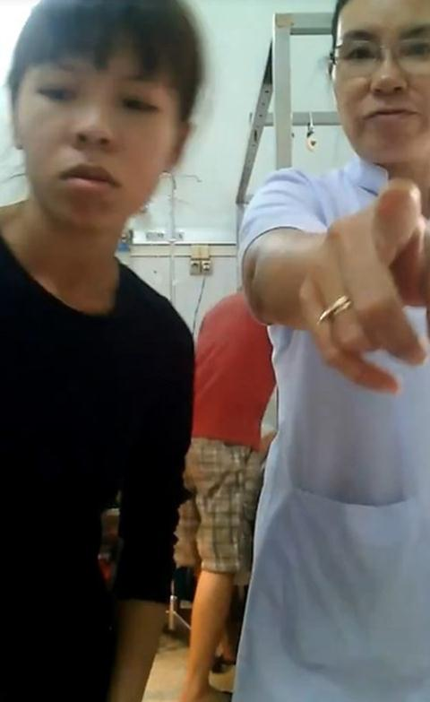
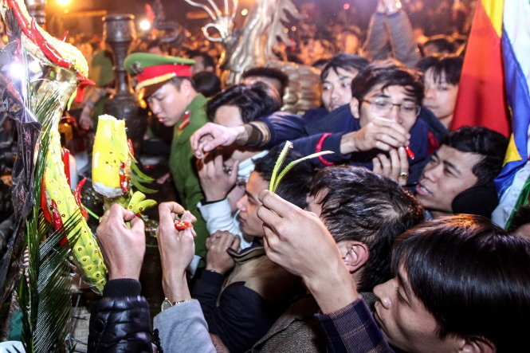
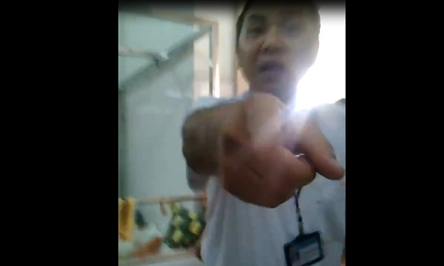
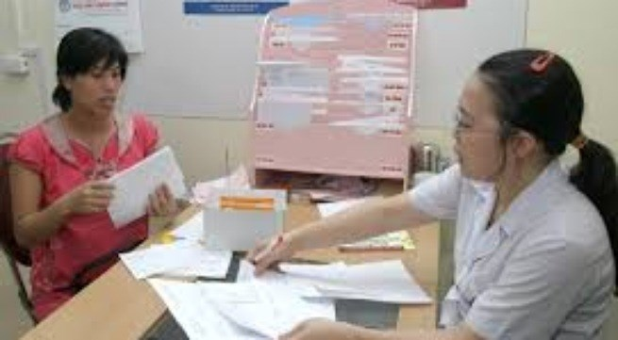
HIỆN TRẠNG
Lễ hội đền Trần?
Măng BN vì nộp ít tiền
Báo đời sống sức khỏe
Đ D BV phụ sản TW mắng BN
Chen lấn vào tắm tại CV nước hồ tây
BỨC XÚC CỦA NB XuẤT PHÁT CHỦ YẾU TỪ THÁI ĐỘ PHỤC VỤ(BÁO CHÍ, TRUYỀN THÔNG..)
VN nét

Slide 31
PHONG CÁCH - THÁI ĐỘ - TỰ TIN –CHUYÊN NGHIỆP
TÔN TRỌNG QUYỀN NB
CON NGƯỜI
Lắng nghe và thấu hiểu
Thái độ đúng, phong cách chuẩn mực
Cơ sở hạ tầng chuẩn mực + trang thiết bị đủ và hiện đại
Tư duy vì NB,có kỹ năng chuyên môn, không ngừng học tập
NB hài lòng với dịch vụ y tế
CHẤT LƯỢNG DỊCH VỤ CHĂM SÓC NB

Slide 32
CƠ SỞ LÝ LUẬN VÀ THỰC TIỄN
Nghị quyết
của
Bộ Chính Trị
Thông tu
07/2014/TT-
BYT
Hội Nghị
Giao tiếp ứng xử của CBYT nhằm hướng tới
Sự hài lòng của người bệnh

Slide 33
3. KỸ NĂNG GIAO TIẾP VỚI NGƯỜI BỆNH
5 bước của AIDET trong giao tiếp với người bệnh
3.1
10 nguyên tắc giao tiếp ứng xử với người bệnh
3.2

Slide 34
3.1. AIDET – 5 BƯỚC
A | Acknowledge: | Greet the patient by name. Make eye contact, smile, and acknowledge family or friends in the room.
I | Introduce: | Introduce yourself with your name, skill set, professional certification, and experience.
D | Duration: | Give an accurate time expectation for tests, physician arrival, and identify next steps. When this is not possible, give a time in which you will update the patient on progress.
E | Explaination | Explain step-by-step what to expect next, answer questions, and let the patient know how to contact you, such as a nurse call button.
T | Thank you | Thank the patient and/or family. You might express gratitude to them for choosing your hospital or for their communication and cooperation. Thank family members for being there to support the patient.

Slide 35
3.1. AIDET – 5 BƯỚC
Tắt
A | Acknowledge: | Chào BN/KH bằng tên. Giao tiếp bằng mắt, mỉm cười và chào những người đi cùng, ở cùng BN trong phòng
I | Introduce: | Giới thiệu tên, nơi công tác, nghề nghiệp, trách nhiệm của bạn và nếu có thể thì giới thiệu khéo léo kinh nghiệm bản thân
D | Duration: | Thông tin về thời gian cần thiết chờ đợi, thời gian để tiến hành XN, thăm khám với BN mới tới và thời gian tiến hành các bước tiếp thep. Khi không thực hiện đúng thời gian đó, hãy cập nhật tiến độ cho BN/KH
E | Explaination | Giải thích từng bước cho NB và bước tiếp theo là gì, trả lời các câu hỏi của BN và cho họ biết làm thế nào để gọi/tìm bạn
T | Thank you | Cảm ơn BN/GĐ họ. Hãy cảm ơn họ đã chọn dịch vụ của BV bạn hoặc đã hợp tác, cung cấp thông tin cho bạn. Cảm ơn GĐ BN đã hỗ trợ bạn chăm sóc, giao tiếp với NB
Video\Tieu chuan giao tiep Aidet..mp4

Slide 36
Video GTNB TC AIDET

Slide 37
Video GTNB TC AIDET

Slide 38
10 NGUYÊN TẮC GT-ƯX VỚI NB
HÃY VIẾT RA MẪU GIẤY CHIA SẺ 10 NGUYÊN TẮC KHI GT VỚI NGƯỜI BỆNH/KH

Slide 39
5.2. NGUYÊN TẮC GT-ƯX với NB
Giới thiệu tên với NB, gọi được tên NB
Lắng nghe NB nói
Luôn nở nụ cười chân thật
Tôn trong NB
Quan tâm NB
Chia sẻ với NB
Kiên định/giữ nguyên tắc chuyên môn
Không nói quá về bệnh/ khả năng thành công
Không tranh luận với NB
Dặn dò chu đáo khi NB xuất viện

Slide 40
5.2. NGUYÊN TẮC GT-ƯX với NB
Nguyên tắc 1: Giới thiệu tên với NB, gọi được tên NB
KHÔNG
CÓ
Ông kia../bà kia
Ông kia../bà kia
Bệnh nhân kia
Xưng tên cá nhân
Người nhà người bệnh
Gọi tên khi chào hỏi,…
KHÔNG NÊN
NÊN

Slide 41
5.2. NGUYÊN TẮC GT-ƯX với NB
Nguyên tắc 1: Giới thiệu tên với NB, gọi được tên NB
KHÔNG
CÓ
Ông kia../bà kia
Ông kia../bà kia
Bệnh nhân kia
Xưng tên cá nhân
Người nhà người bệnh
Gọi tên khi chào hỏi,…
KHÔNG NÊN
NÊN

Slide 42
5.2. NGUYÊN TẮC GT-ƯX với NB
Nguyên tắc 2: Lắng nghe NB nói
Cảm giác chân thực xuất hiện
Không dễ
LẮNG NGHE
Thông tin có thể sai lệch với người nói
Tạo cảm giác được tôn trọng

Slide 43
5.2. NGUYÊN TẮC GT-ƯX với NB
Nguyên tắc 3: Luôn nở nụ cười chân thật
Dịch vụ với nụ cười -“service with a smile”.
CƯỜI CHÂN THẬT
Nụ cười chữ I, chữ A
NB/khách hàng cảm thấy được chào đón
Để lại một cảm giác nồng ấm.
Cần cười đúng lúc.

Slide 44
Những nụ cười đẹp và thân thiện
Một nụ cười = Mười thang thuốc bổ

Slide 45
5.2. NGUYÊN TẮC GT-ƯX với NB
Nguyên tắc 4: Tôn trong NB
Tôn trọng:
Không làm ngơ BN
Giữ thể diện, kín đáo cho NB
Không phân biệt đối xử với NB
Nhiệt tình không lạnh nhạt

Slide 46
5.2. NGUYÊN TẮC GT-ƯX với NB
Nguyên tắc 5: Quan tâm NB
Chủ động hỏi, hỗ trợ, linh hoạt giải quyết, đừng để
NB/KH mất lòng
Thường xuyên nói: “ hãy để … giúp …một tay”;
“Tôi/cháu…có thể giúp gì cho bác?”….
Không nói: “đó không phải công việc của tôi”
Nên nói “Tôi sẽ nói với người có trách nhiệm giúp đỡ
ông/bà”…

Slide 47
5.2. NGUYÊN TẮC GT-ƯX với NB
Nguyên tắc 6: Chia sẻ với NB
Đau đớn
Mất mát
Lo lắng
Vui, buồn
Khó khăn

Slide 48
5.2. NGUYÊN TẮC GT-ƯX với NB – 10 NGUYÊN TẮC
Nguyên tắc 7: Kiên định/giữ nguyên tắc chuyên môn
Không
làm tổn thương
người bệnh
Mềm mỏng
giữ nguyên tắc giao tiếp

Slide 49
5.2. NGUYÊN TẮC GT-ƯX với NB – 10 NGUYÊN TẮC
Nguyên tắc 8: Không nói quá về bệnh/ khả năng thành công
NÊN
KHÔNG NÊN
- Chẩn đoán Y học - có sai số
- Lĩnh vực y tế - rủi ro cao
- Làm đúng nhưng
có thể kết quả
không đạt mong muốn
Không nói quá khả năng
Không nói quá
về bệnh làm NB
hoang mang

Slide 50
5.2. NGUYÊN TẮC GT-ƯX với NB – 10 NGUYÊN TẮC
Nguyên tắc 8: Không nói quá về bệnh/ khả năng thành công
NÊN
KHÔNG NÊN
- Chẩn đoán Y học - có sai số
- Lĩnh vực y tế - rủi ro cao
- Làm đúng nhưng
có thể kết quả
không đạt mong muốn
Không nói quá khả năng
Không nói quá
về bệnh làm NB
hoang mang

Slide 51
5.2. NGUYÊN TẮC GT-ƯX với NB – 10 NGUYÊN TẮC
Nguyên tắc 9: Không tranh luận với NB
Nói có chủ ngữ, trên dưới rõ ràng, tránh kiểu ra lệnh
Tránh biến cuộc nói chuyện thành cuộc tranh cãi
Ý kiến khác của bạn nếu không vi phạm nguyên tắc
không nhất thiết phải bảo vệ sống còn
Tìm ra một điểm tương đồng thay vì chỉ chăm chăm
sự khác biệt giữa

Slide 52
5.2. NGUYÊN TẮC GT-ƯX với NB – 10 NGUYÊN TẮC
Nguyên tắc 10: Dặn dò chu đáo khi NB xuất viện
PHÙ HỢP VỚI LÝ DO XUẤT VIỆN
Tư vấn, giáo dục sức khỏe cho người bệnh
và gia đình người bệnh về dấu hiệu/triệu chứng,
biến chứng, thông tin về thuốc, cách sử dụng thuốc
và thiết bị y tế, chế độ ăn uống, luyện tập và cách chăm sóc;
hoặc phát tờ rơi GDSK cho người bệnh và gia đình.
Thông báo, giải thích cho NB và gia đình người bệnh
lý do được xuất viện, thời gian xuất viện.

Slide 53
TÌNH HUỐNG THẢO LUẬN
Tại phòng siêu âm đang có nhiều người bệnh xếp hàng siêu âm. Điều dưỡng Lan phụ trách gọi người bệnh vào phòng siêu âm. Người bệnh Nguyễn Văn C, 50 tuổi vào xếp giấy
Người bệnh C: Tôi có việc phải về gấp, cho tôi xin siêu âm trước
Điều dưỡng Lan: Cháu không làm được thế,
Người bệnh C: to tiếng nói tại sao lại không được
Điều dưỡng Lan: còn bao nhiêu người ốm đang ngồi chờ ngoài kia, tại sao phải ưu tiên bác và tỏ thái độ không đồng ý
1. Người bệnh có hài lòng với giao tiếp của Điều dưỡng Lan không? Biểu hiện ở chỗ nào?
2. A/C sẽ giải quyết tình huống này như thế nào?

Slide 54
Thank You!

